Slide 1
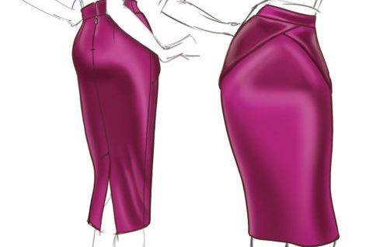
Дефекты в юбках и их устранение
Составитель: Вечканова Ксения Тимофеевна педагог дополнительного обраования

Slide 2
Цель.
Познакомить с видами дефектов юбочного ассортимента
Задачи.
Изучить виды дефектов в юбках
Ознакомиться с вариантами устранения дефектов в юбочном ассортименте

Slide 3
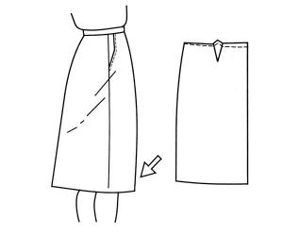
Юбка спереди прилегает к ногам
Причина: Недостаточен прогиб верхнего среза переднего полотнища от середины к боковым срезам.
Как устраняем: Верхний срез переднего полотнища углубляем посередине и оформляем, как показано на рисунке.

Slide 4
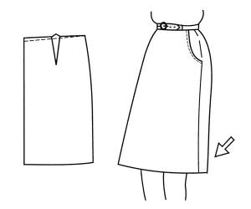
Юбка сзади прилегает к ногам
Причина: Недостаточен прогиб верхнего среза заднего полотнища от середины к боковым срезам.
Как устраняем: Верхний срез заднего полотнища углубляем посередине и оформляем, как показано на рисунке.

Slide 5
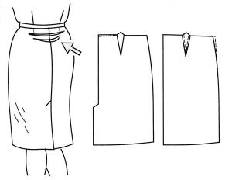
Поперечные заломы у пояса сзади
Причина: Недостаточен прогиб верхнего среза заднего полотнища юбки.
Как устраняем: Углубляем верхний срез заднего полотнища юбки.
Причина: Увеличен раствор задних и боковых вытачек.
Как устраняем: Уменьшаем раствор задних и боковых вытачек .

Slide 6
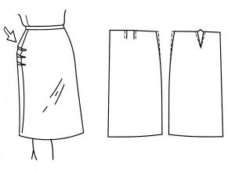
Слабина по боковому шву на участке бедер
Причина: Увеличен раствор боковой вытачки.
Как устраняем: Уменьшаем раствор боковой вытачки, соответственно на такую же величину увеличиваем раствор задних и передних вытачек.

Slide 7
Спасибо за внимание!

